Slide 1
机器学习中的比较检验问题
汇报人：王玺

Slide 2
问题引入
机器学习中的性能比较涉及多方面的问题：
测试集的选择会对结果产生很大影响，不同的测试集大小以及不同的测试样例会影响最终的结果
我们希望得到的机器学习模型应该具有很强的泛化能力，我们测试出的结果和其实际的泛化能力有一定的出入
机器学习算法本身的随机性，即使在在相同模型上测试的结果也可能不同
比较校验的目的是为了确保模型选择的科学性和稳健性，帮助选择性能更优、泛化能力更强的模型，减少由于数据随机性引起的误差，进而提升模型在实际应用中的可靠性。因此我们希望得到一种方法能够对模型的性能进行有效的度量。

Slide 3


二项式检验
二项式检验过程比较二分变量的两个类别的观察频率与指定概率参数的二项式分布下的期望频率。
二项分布用于描述有两个可能结果（如成功/失败、正面/反面）的独立实验的成功次数。在二项分布中，假设我们有 n 次独立实验，每次实验的成功概率为 p，则二项分布 B(n, p) 的概率质量函数为：
其中，X 是成功的次数，n 是实验的次数，k 是成功的个数，p 是成功的概率
假设我们想检验一个硬币是否公平。我们抛掷硬币 100 次，记录下 60 次正面朝上的结果。我们希望验证原假设：硬币是公平的，即 p₀ = 0.5。
H₀：硬币是公平的 (p = 0.5)。
H₁：硬币是不公平的 (p ≠ 0.5)。
根据二项式分布，我们可以计算得到在 p₀ = 0.5 的情况下，正面朝上次数为 60 或更极端（≥ 60 或 ≤ 40）的概率。如果这个概率（p 值）小于显著性水平 0.05，我们拒绝原假设，认为硬币可能不公平。

Slide 4
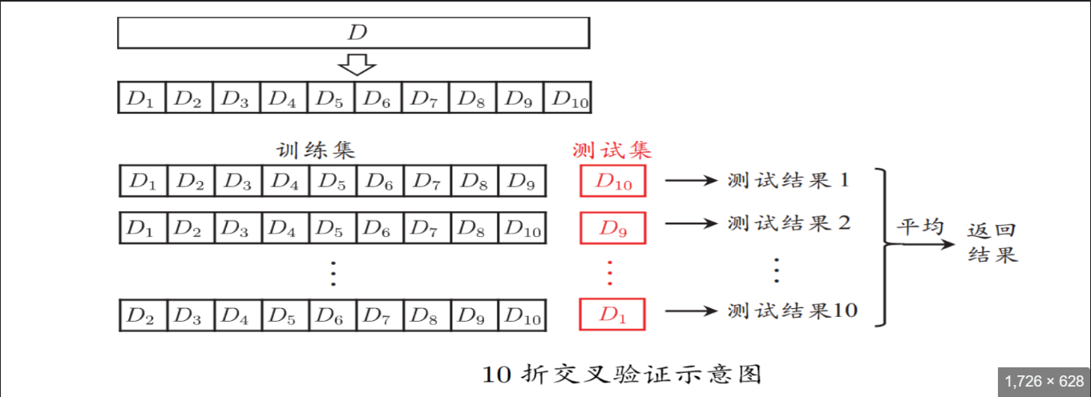
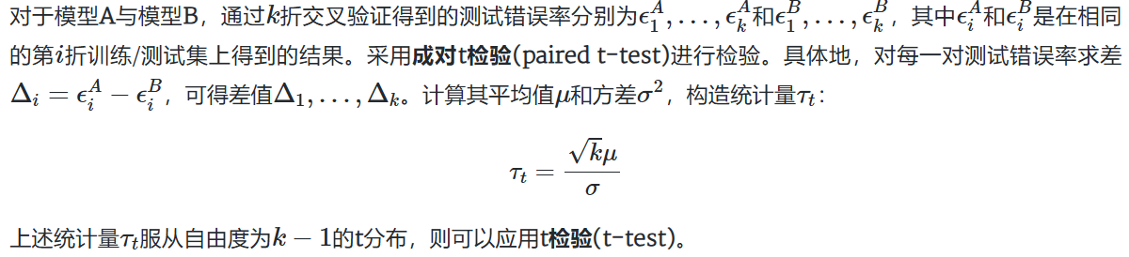
交叉验证 t 检验
交叉验证 t 检验（Cross-Validated t-test）是一种结合交叉验证和 t 检验的统计方法，常用于比较两个机器学习模型的性能差异。它通过交叉验证来减少模型比较中的数据分割随机性，并利用 t 检验来判断两个模型的性能差异是否具有统计显著性

Slide 5
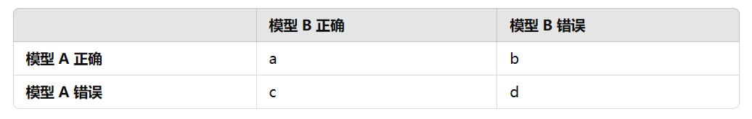
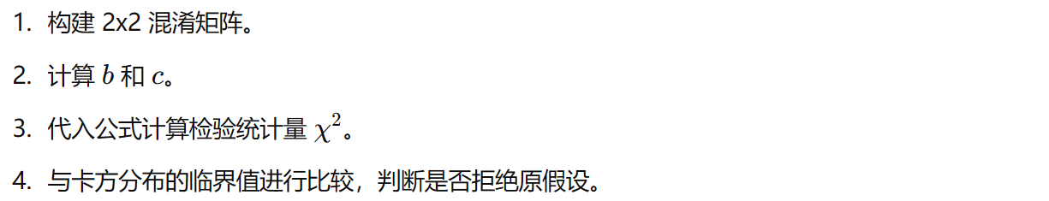
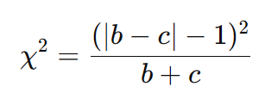
McNemar检验
McNemar 检验是一种用于比较两种分类模型在同一样本上的分类结果的统计方法。它主要用于检验两组配对样本的分类结果是否存在显著差异，适用于二分类问题。该检验的假设前提是分类结果为配对的，也就是每个样本在两种分类器下都得到了分类结果。
假设有两个分类模型
A 和 B，我们对同一组测试样本进行分类，检验模型 A 和模型 B 是否在同样的样本上表现出显著不同的分类结果。

Slide 6
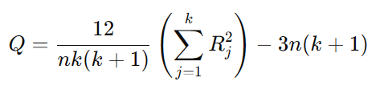
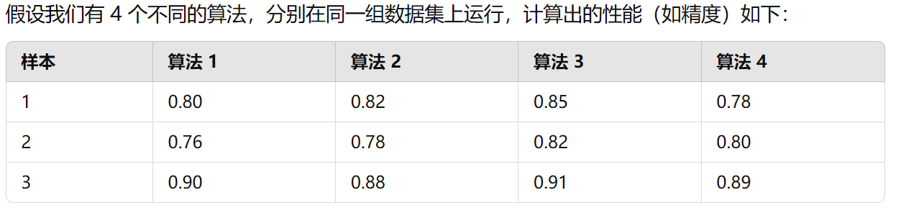
Friedman检验
Friedman 检验基于数据排序，而不是实际的数值。它首先对每个被测对象在不同条件下的观察值进行排序，然后计算各组的排名和，比较不同组的排名和是否存在显著差异。
Friedman 检验的统计量 Q 是根据各处理条件的排名和计算的。公式为：

Slide 7
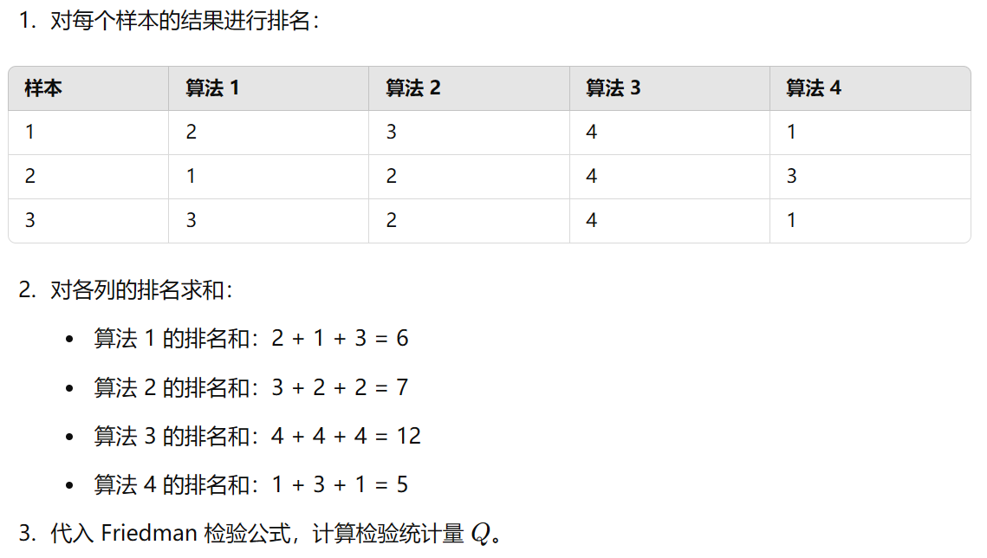
Friedman 检验是一种用于比较多个配对样本组差异的非参数检验，适合应用在数据不符合正态分布假设的情况。

Slide 8
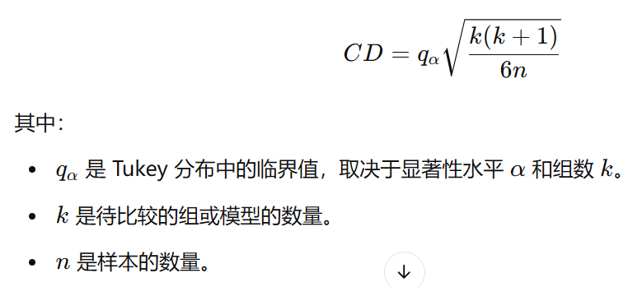
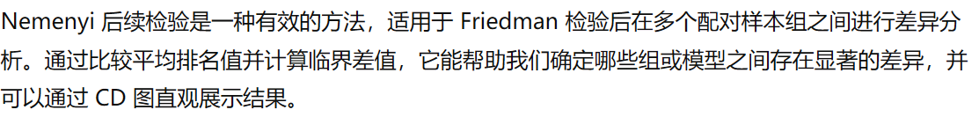
Nemenyi后续检验
若假设“所有模型的性能相同”被拒绝，则说明模型的性能显著不同。可通过Nemenyi后续检验(post-hoc test)进一步区分各模型。即计算每个模型平均序值的临界值域

